Slide 1

ỦY BAN NHÂN DÂN QUẬN LONG BIÊN TRƯỜNG MẦM NON HOA MỘC LAN
LÀM QUEN VỚI TOÁN
ÔN NHẬN BIẾT PHÂN BIỆT HÌNH VUÔNG- HÌNH CHỮ NHẬT
Lớp: Mẫu Giáo Bé C4

Slide 2

2.Bài mới
a. Ôn nhận biết hình vuông,hình chữ nhật
Cô cho trẻ xem 1 số đồ dùng có dạng hình vuông hình chữ nhật trên máy.
Cô nói tên hình nào trẻ cầm hình đó giơ lên

Slide 3
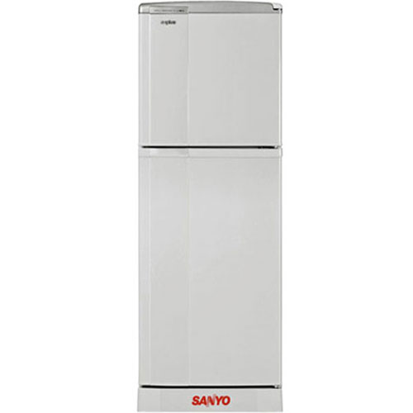

Slide 4
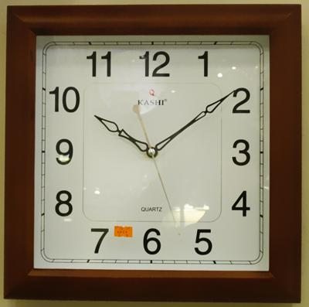

Slide 5


Slide 6
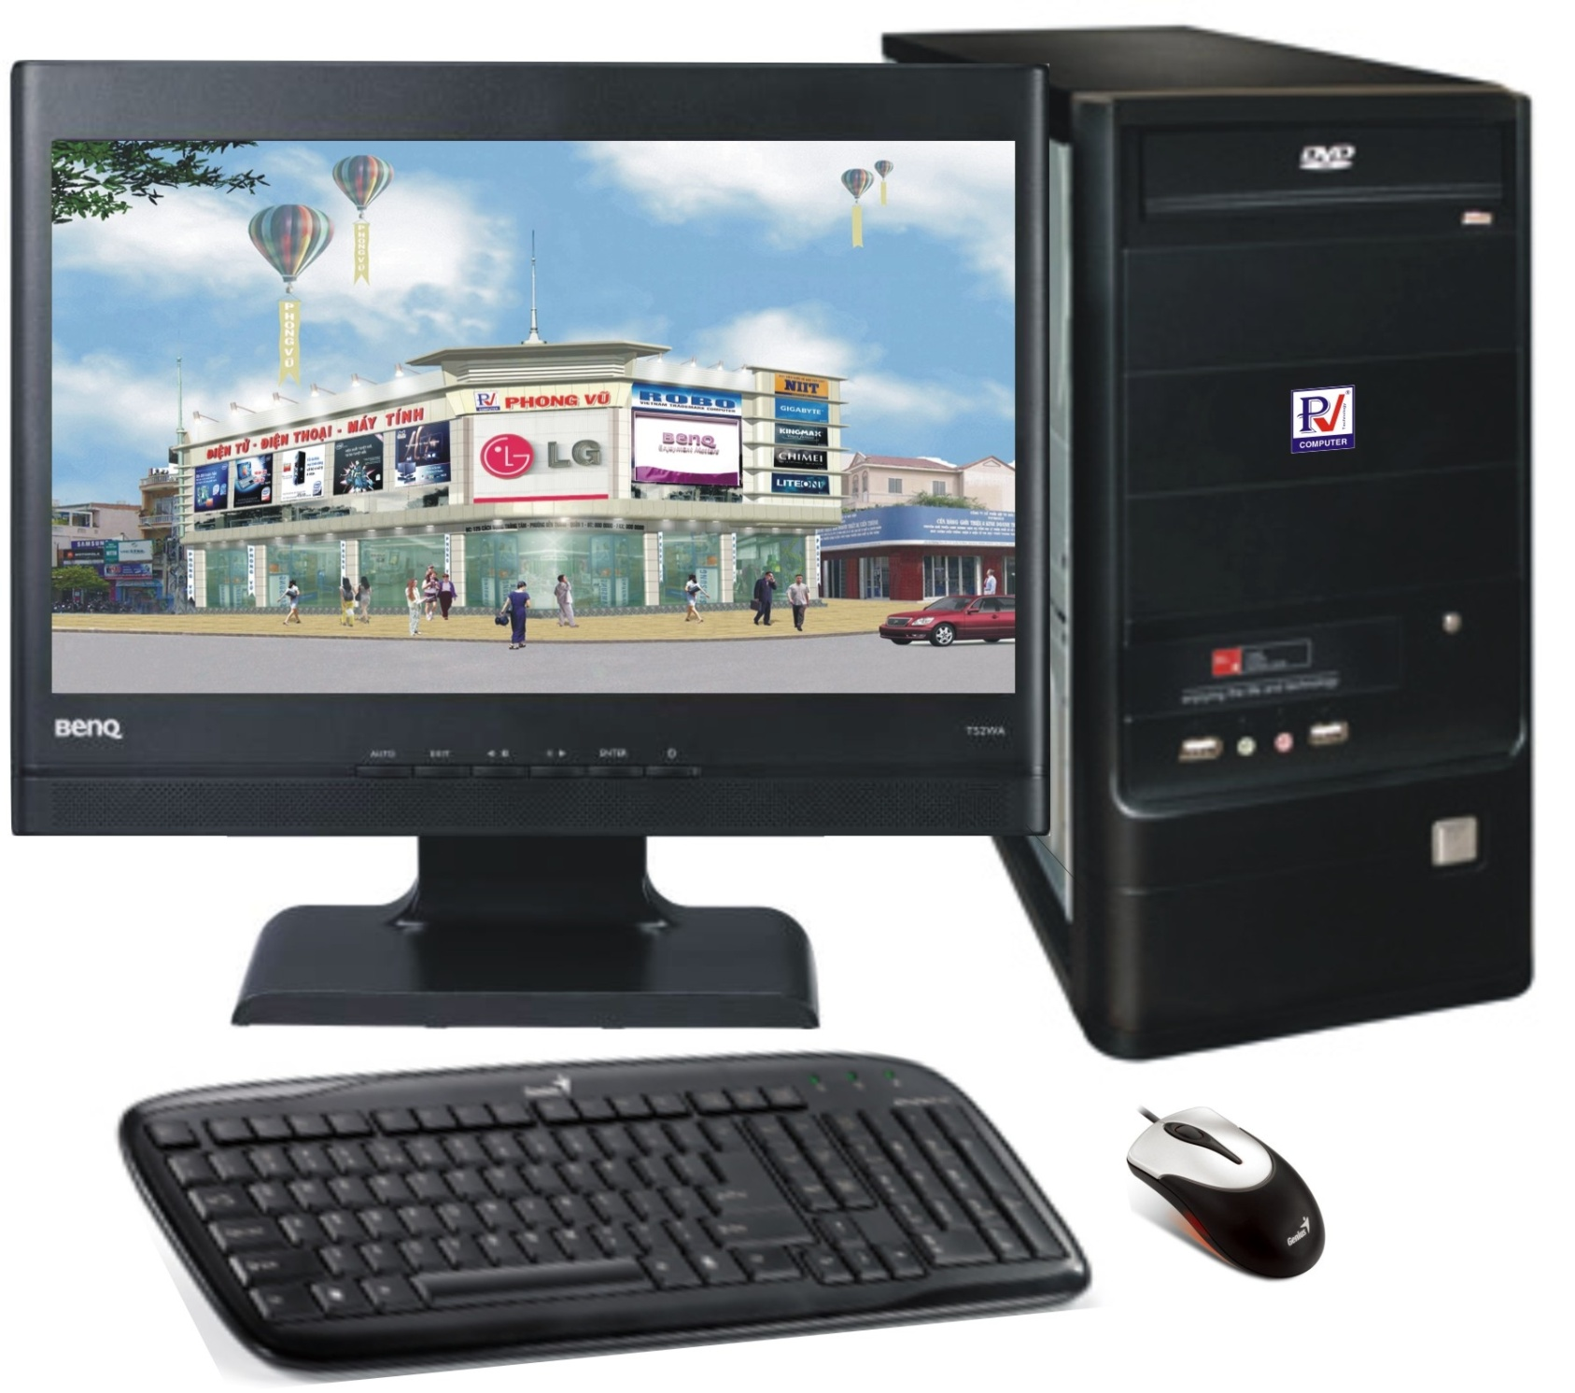

Slide 7
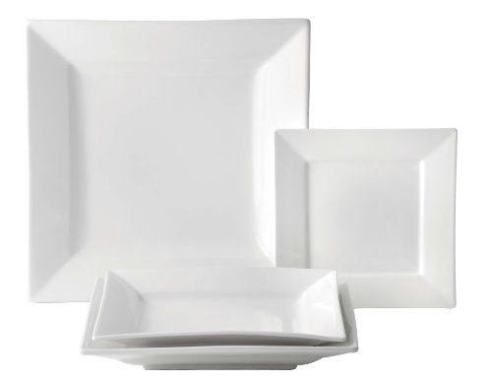

Slide 8

b. Phân biệt hình vuông hình chữ nhật qua dấu hiệu đường bao hình
Các con tìm cho cô hình vuông
Các con tìm cho cô hình chữ nhật
( Trẻ đưa từng hình lên ,sờ xung quanh đường nói bao và nói đặc điểm của hình đó)

Slide 9

4 que tính dài bằng nhau

Slide 10

Cách xếp hình vuông

Slide 11

2 que tính dài bằng nhau

Slide 12

Cách xếp hình chữ nhật

Slide 13

c.Luyện tập – Củng cố
Trò chơi 1: “ Cái túi kì lạ”
Cô cho trẻ lên lấy hình theo yêu cầu của cô.
Trò chơi 2: ‘’Tìm nhà”.
Cách chơi : Cả lớp vừa đi vừa hát ,khi có hiệu lệnh về nhà hình vuông(chữ nhật)thì trẻ phải chạy nhanh về nhà có 4 que tính bằng nhau (2 que dài hơn và 2 que ngắn hơn)
Luật chơi : Ai về nhầm nhà sẽ phải nhảy lò cò.
Trò chơi 3: Bài tập cá nhân trẻ
Vẽ thêm nét tạo thành hình vuông và hình chữ nhật.

Slide 14


Trò chơi “Cái túi kì lạ’’

Slide 15

3.Kết thúc
Nhận xét
XIN CHÂN THÀNH CẢM ƠN

